Slide 1
Visualización y análisis de datos
Junio 2017

Slide 2
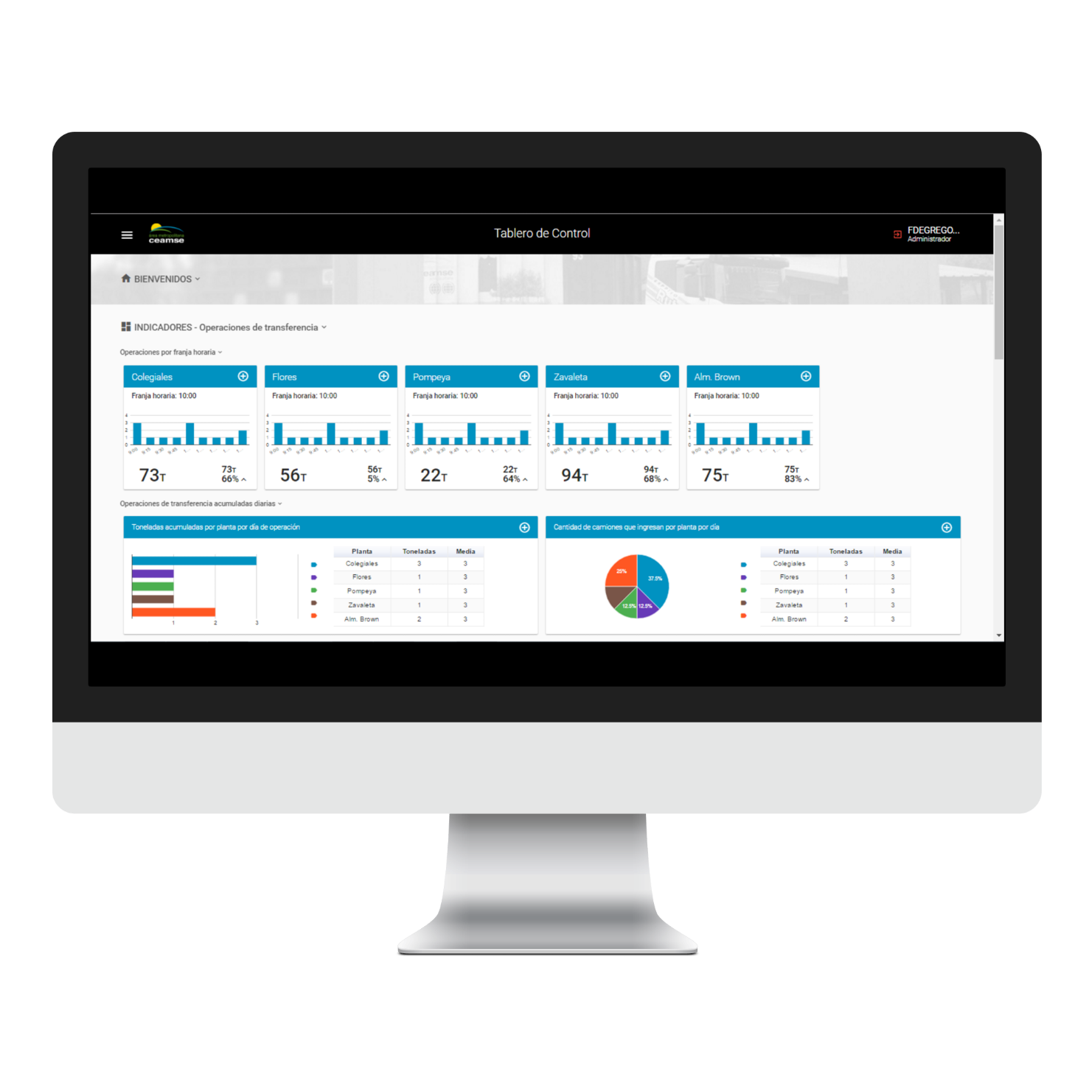
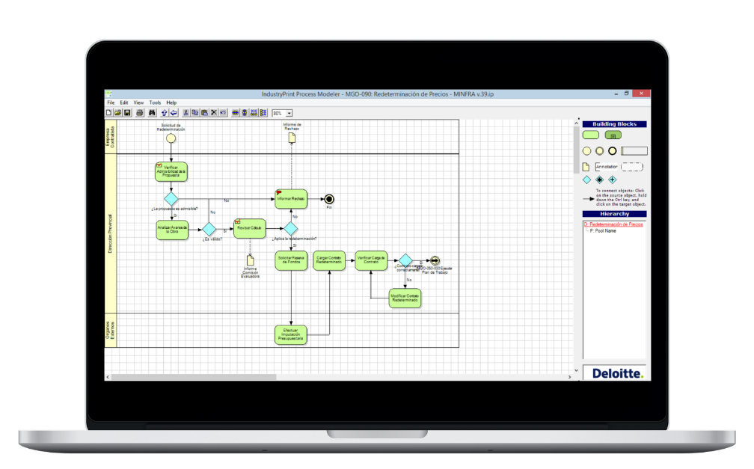
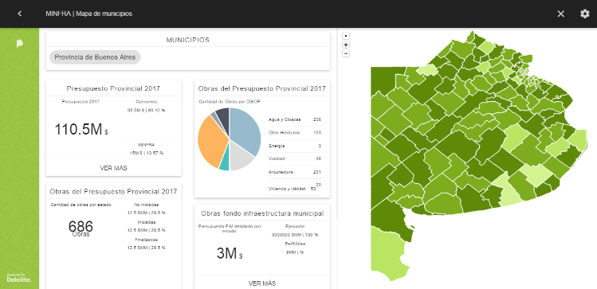
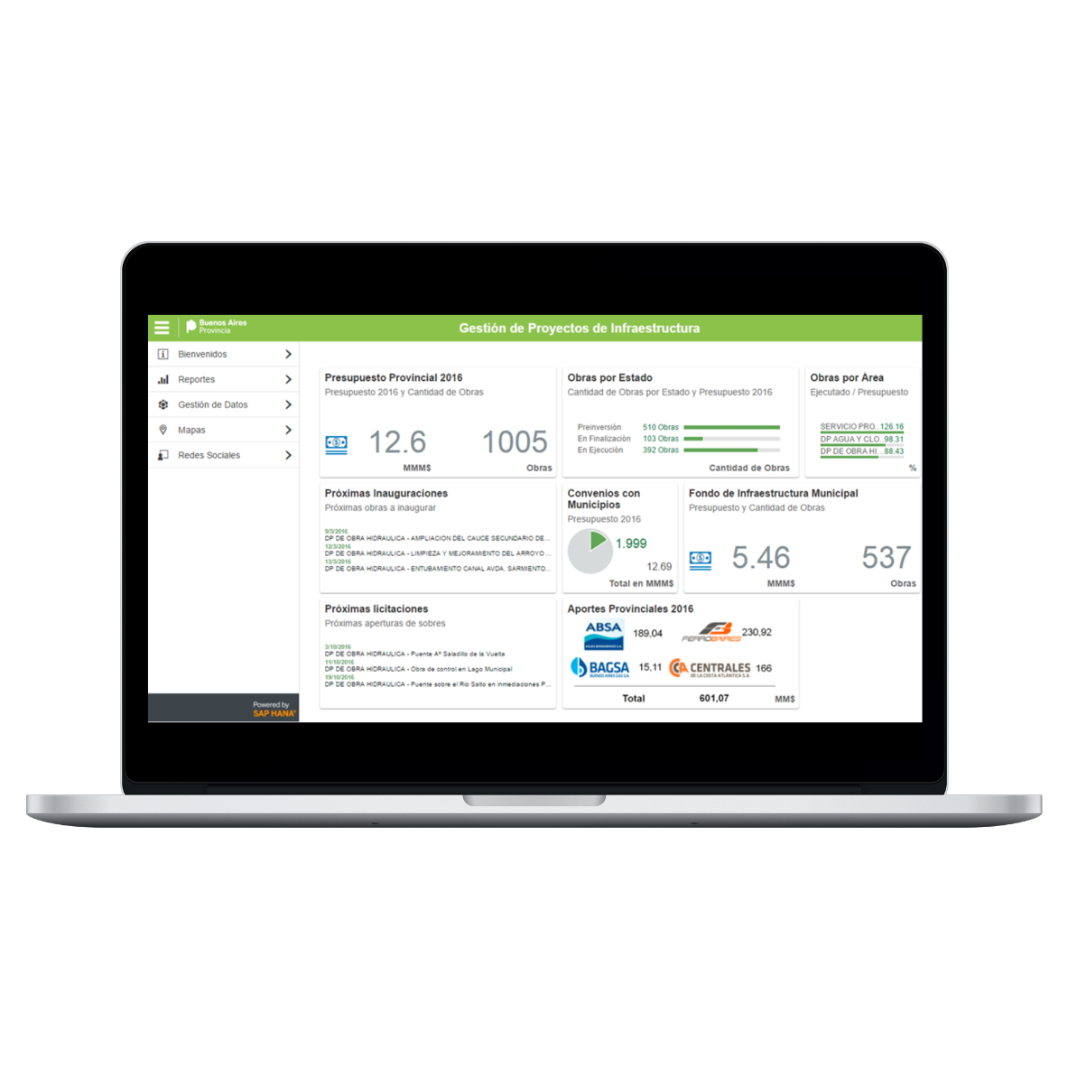
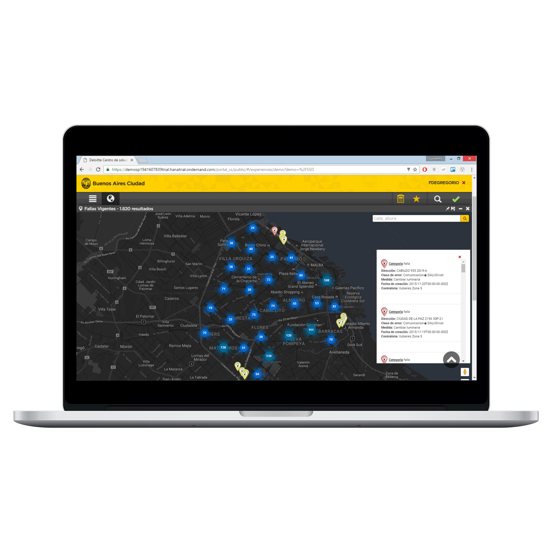
Visualización
Lo que se busca
Tableros Modelo
Foco en UX
Interactiva
Simple
Responsive

Slide 3
Fuentes de Datos
Lo que hace falta
Consistencia
Confiabilidad
Disponibilidad

Slide 4
Hoja de ruta
Lo que necesitamos hacer
Estrategia
Desarrollo
Escalabilidad

